Slide 1

Radish分布式任务
任务抢占与系统监控服务

Slide 2
Radish ？
01
为什么是Radish ？

Slide 3
为什么需要分布式任务调度
将分散的定时任务独立出来，统一管理，统一部署。
区别与传统的嵌入在系统中的任务， 可以很好的解耦任务服务。
方便对任务进行单独管理，另外对于任务的迭代开发和测试也极为便利。
支持多语言环境（Python、Shell、NodeJs、Java等等）

Slide 4
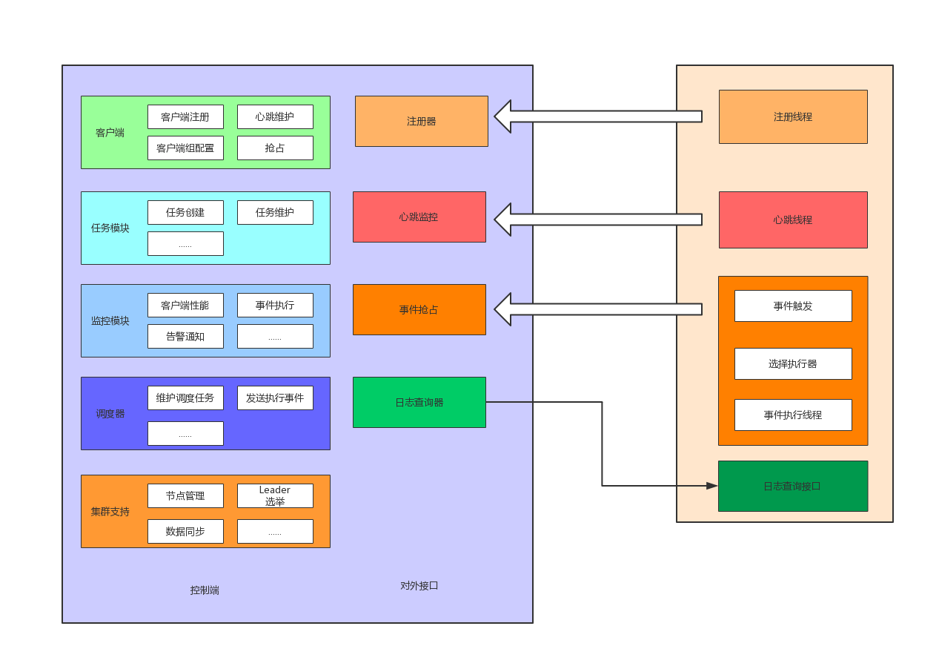
模块架构

Slide 5
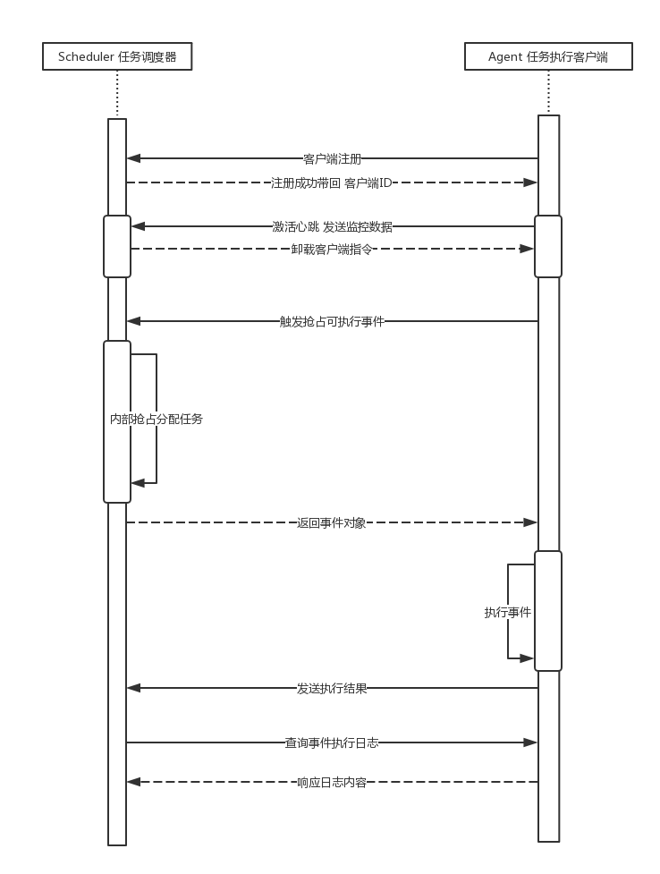
任务执行
1. 客户端注册
2. 建立心跳
3. 触发抢占可执行事件
4. 返回事件对象
5. 发送执行结果
6. 检查执行日志

Slide 6
分布式
02
集群部署，主从同步

Slide 7


Leader & Follower模式
由经典的leader & follower模式组建集群，统一调度指令并相互同步数据
Leader选举
调度任务同步
完全由集群自主投票，根据多数服从少数的原则统计投票结果选举出leader，其他节点则根据投票结果主动follower主节点
follower节点与leader之间同步本节点调度的任务，当任务发生改变后及时通知对应的调度服务器
节点故障迁移
任务Loading
当某个节点服务器出现故障不能再提供任务调度服务时，集群主动将故障节点的任务迁移到正常节点
系统奔溃后重新启动，集群自动loading故障之前的调度任务。

Slide 8
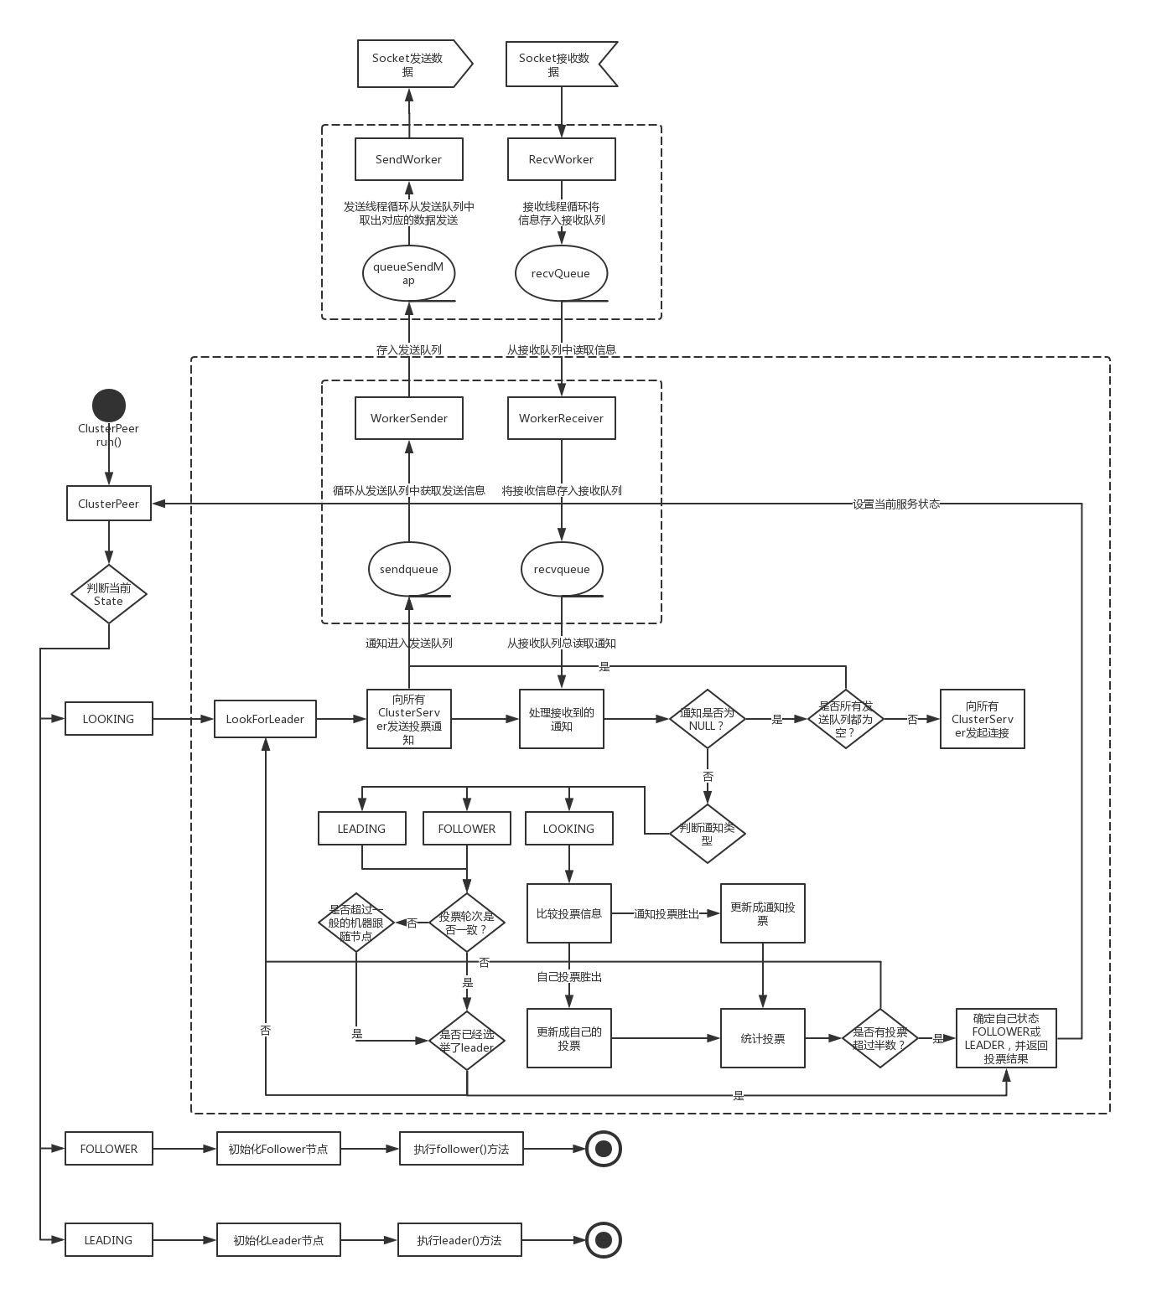
Leader选举

Slide 9
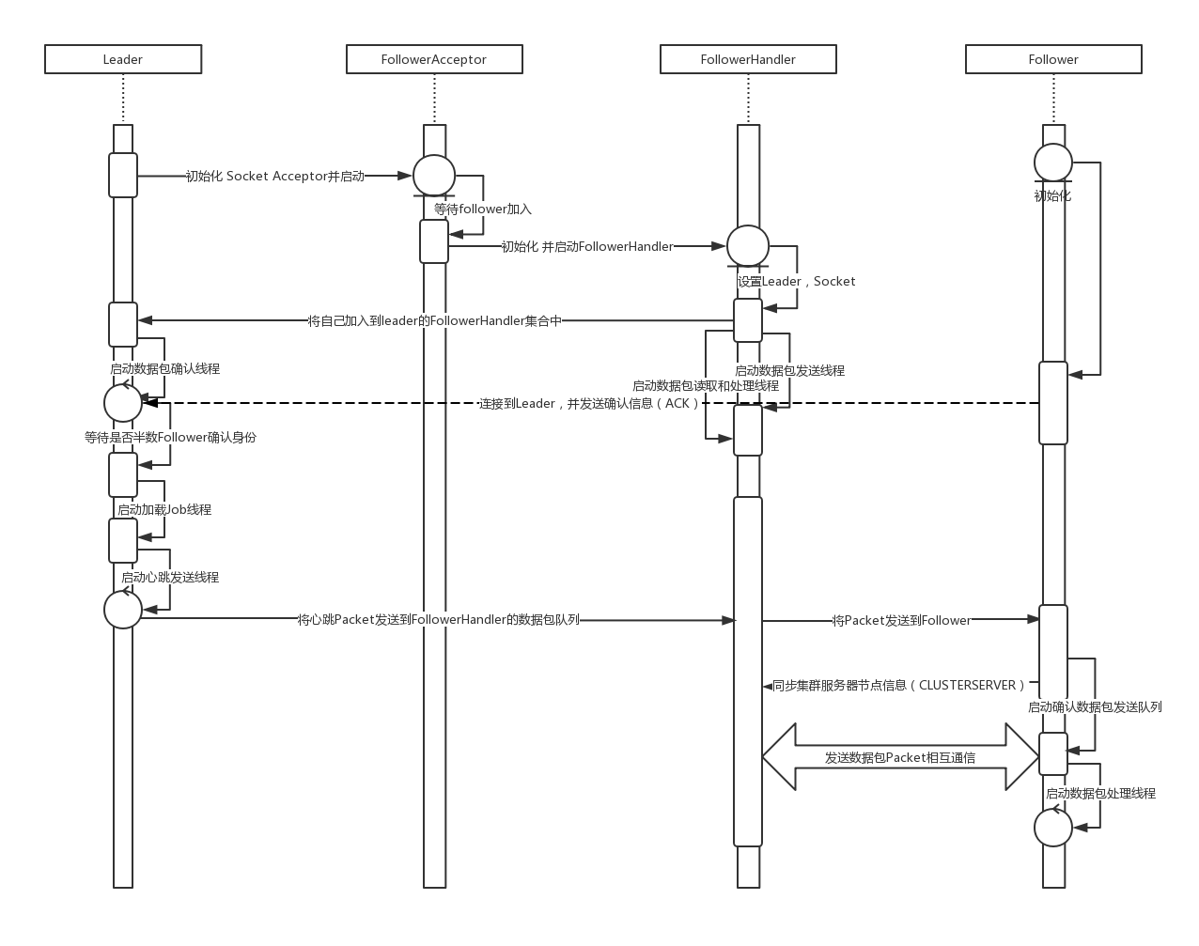
集群同步

Slide 10
任务实例&任务实例监控
03

Slide 11
任务的触发形式
Job
Event
Agent
Job定义根据触发规则（定时规则、手动触发等）生成Job实例（Event）
实例Event被对应的Agent的触发器抢占后执行。
？
Event生成后长时间未被抢占，或者Event长时间未执行完成后怎么办？

Slide 12
任务实例的监控
Job
Event
Agent
监控任务对event实时监控
monitor
job
发送监控邮件
执行监控操作

Slide 13
安装与使用
04
集群部署，主从同步

Slide 14
使用步骤
添加依赖
编写Job业务
注册
执行任务
安装依赖
Job执行逻辑
注册Agent
抢占任务
将radish.pom和
radish-core.jar安装到本地maven仓库，或者私服中。
添加radish的maven依赖：
<dependency>
<groupId>org.sam.shen</groupId>
<artifactId>radish-spring-boot-starter</artifactId>
<version>1.0.1</version>
添加注册注解
@AHandler(name = "注册名", description = "描述")
并继承AbsHandler抽象类。
编写正常的Job业务执行逻辑，此过程与普通业务逻辑编写没有任务区别。
启动Agent客户端，客户端将会自动把自己注册到Radish服务上去。
Agent通过触发频率从Radish服务上抢占任务，如过有适合的任务将会立即执行。
任务执行完成后反馈执行结果。

Slide 15
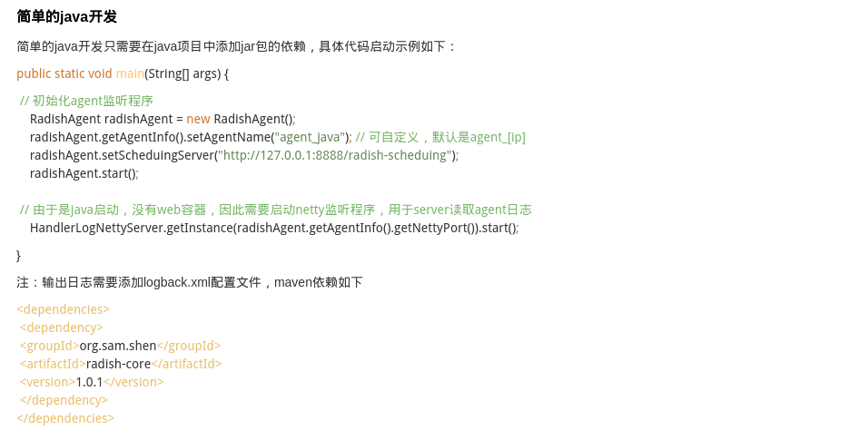
普通Java Project开发

Slide 16
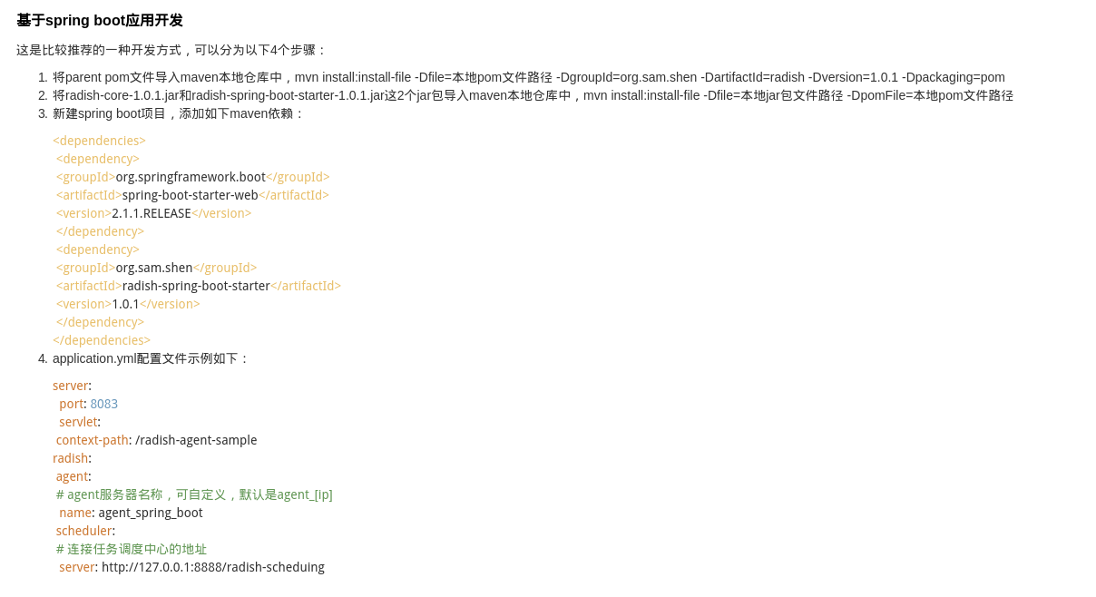
SpringBoot应用开发

Slide 17
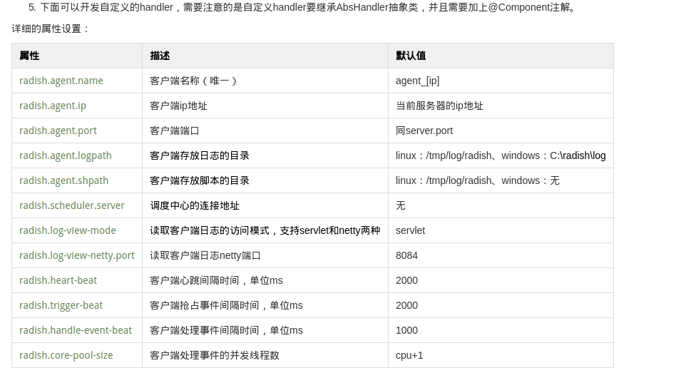

Slide 18
API接口说明
05

Slide 19
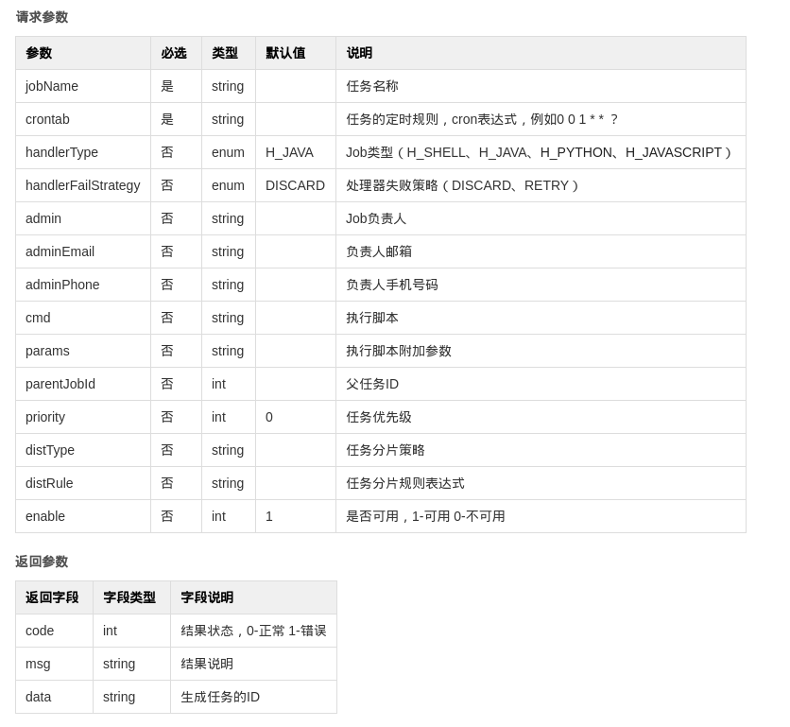
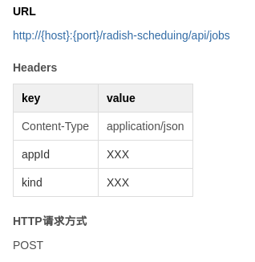
1. 新增Job

Slide 20
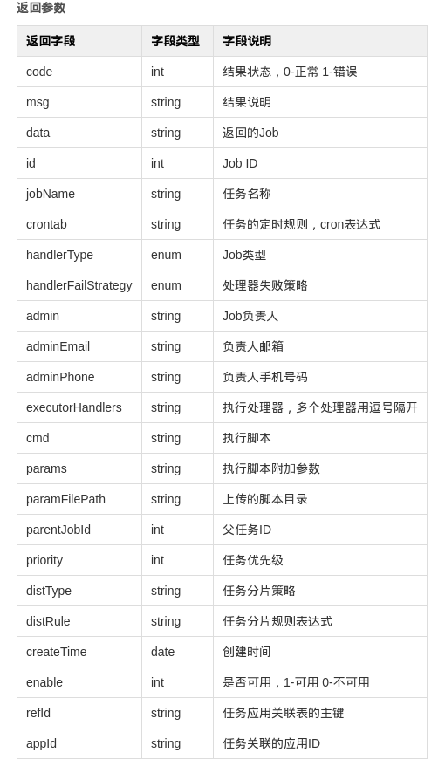
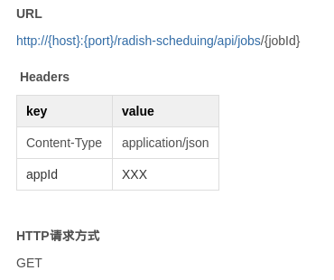
3. 根据任务ID获取任务

Slide 21
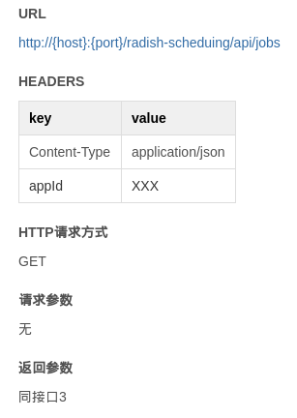
4. 获取某个应用任务

Slide 22
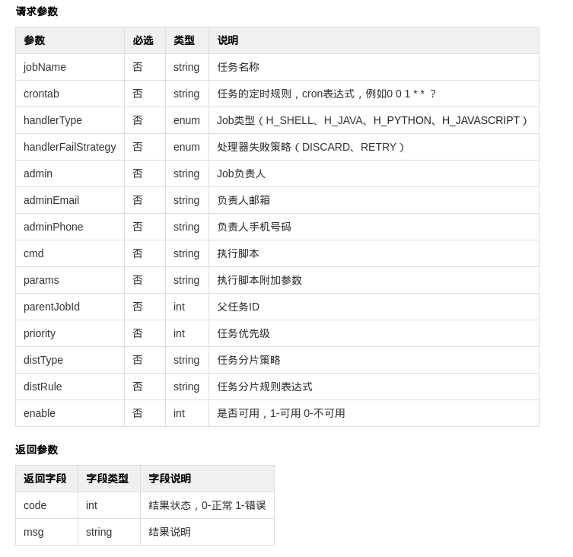
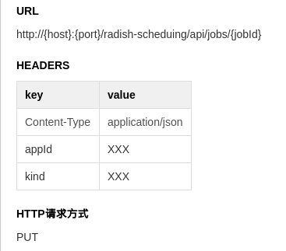
5. 更新Job

Slide 23
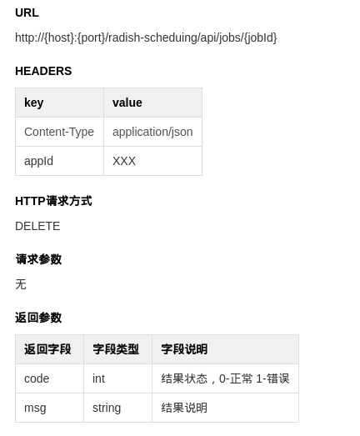
6. 删除任务

Slide 24
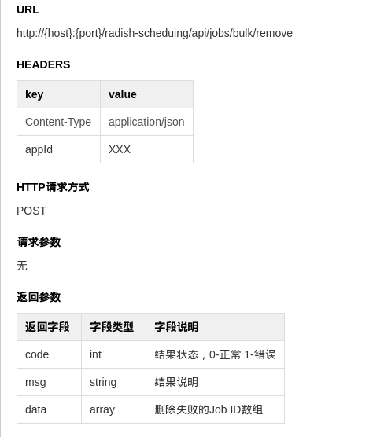
7. 批量删除

Slide 25
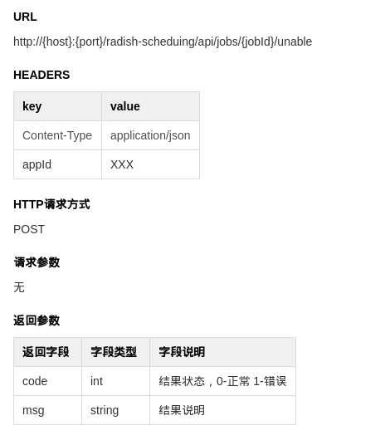
8. 暂停任务

Slide 26
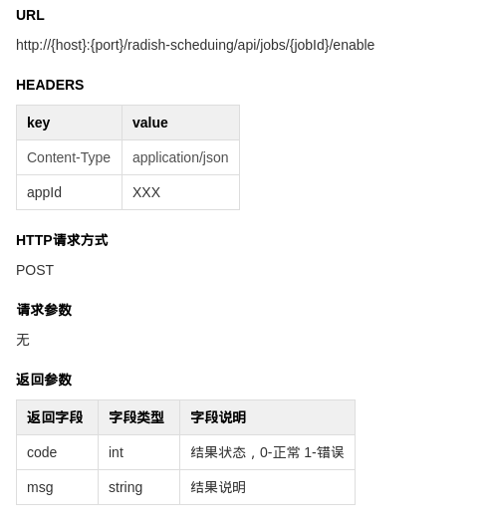
9. 启动任务

Slide 27
平台使用说明
06
https://job.geedos.com/radish-scheduing/

Slide 28
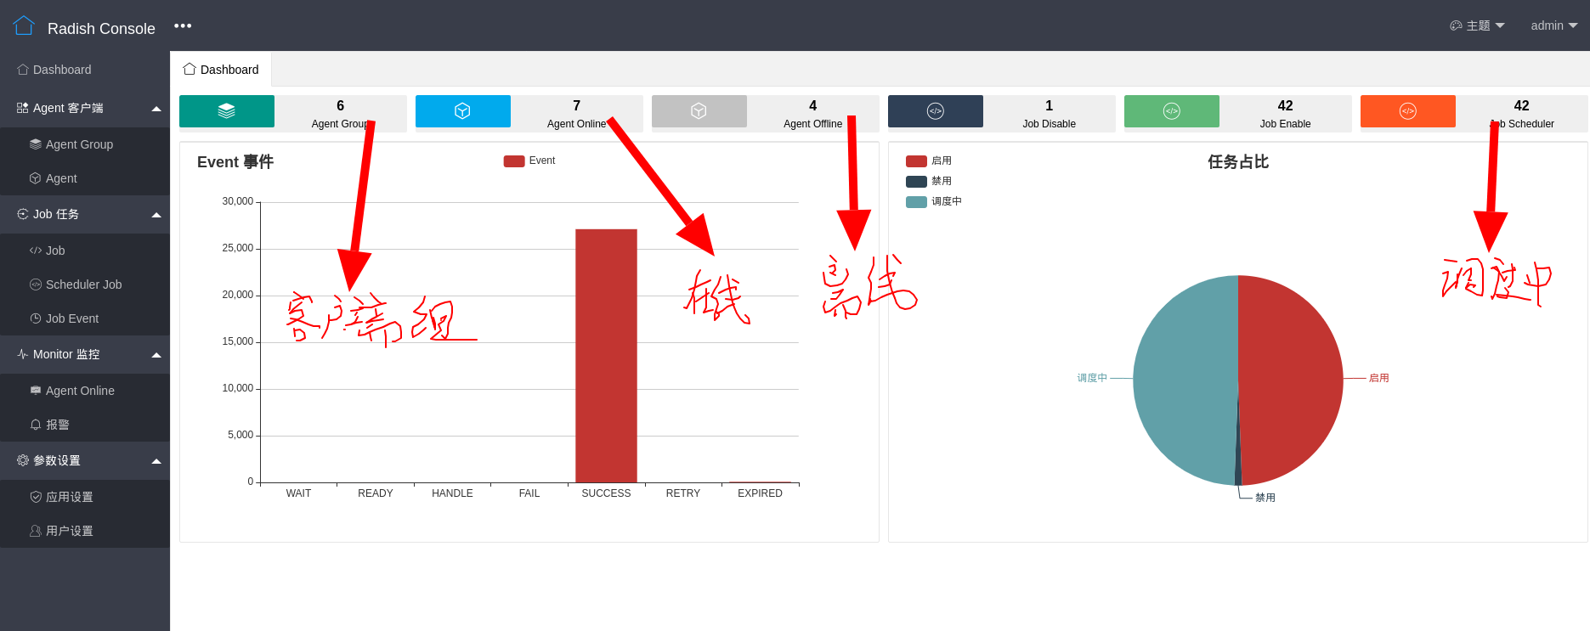

Slide 29
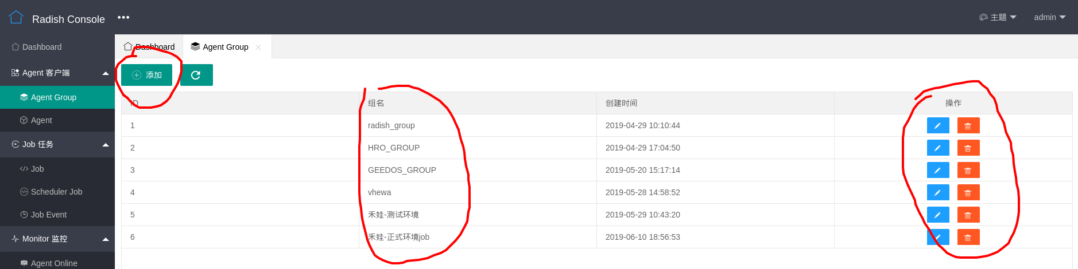
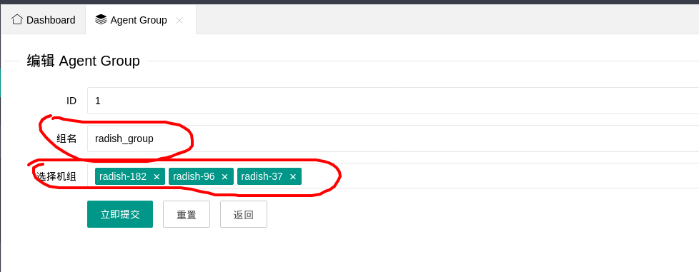

Slide 30
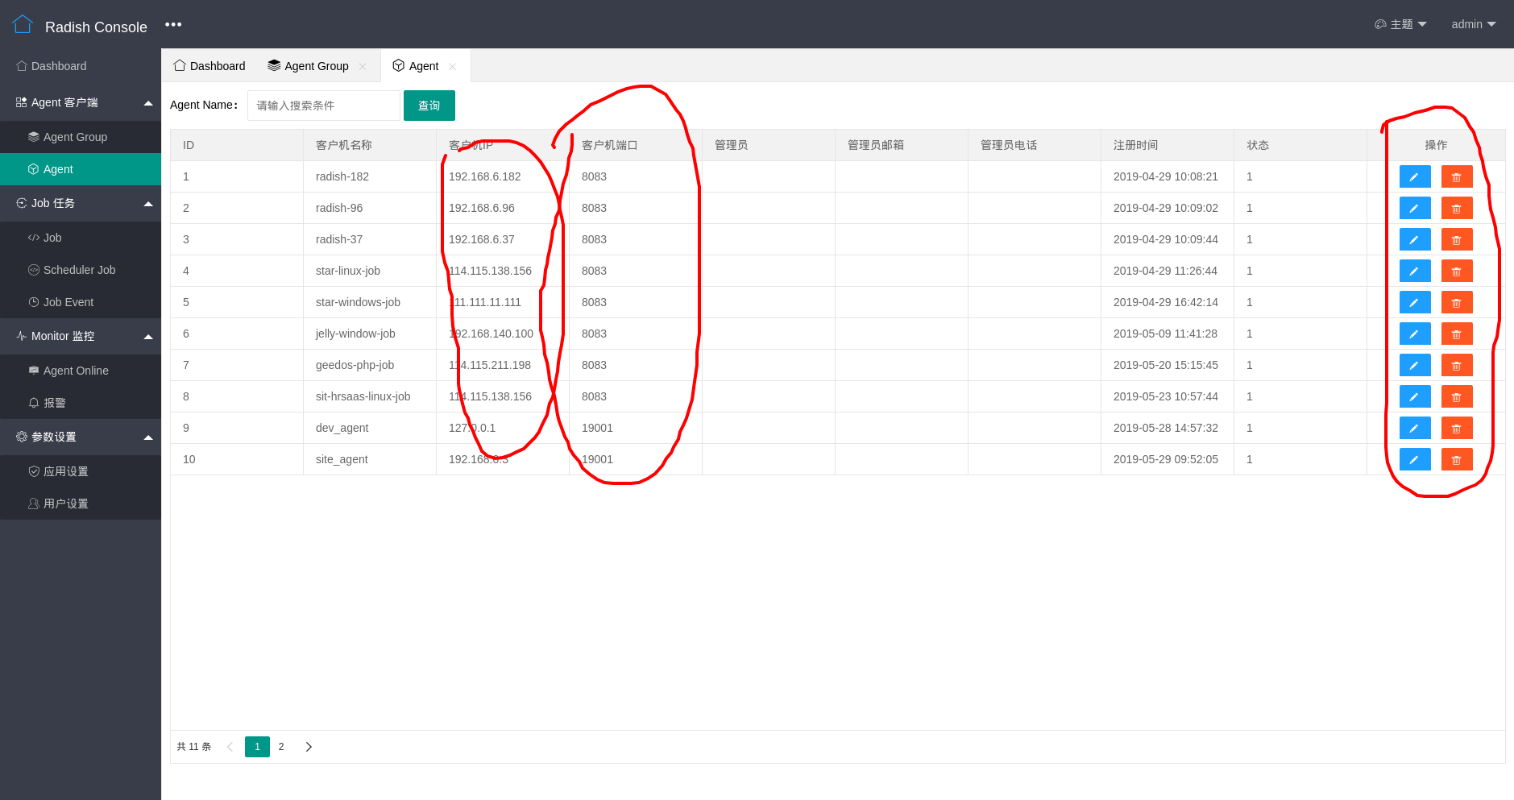

Slide 31
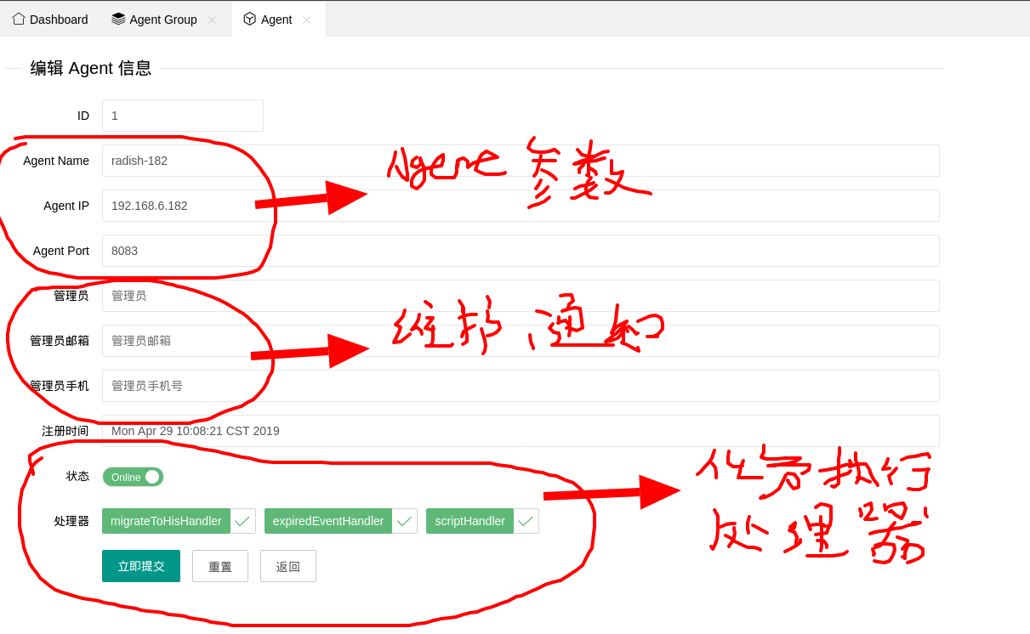

Slide 32
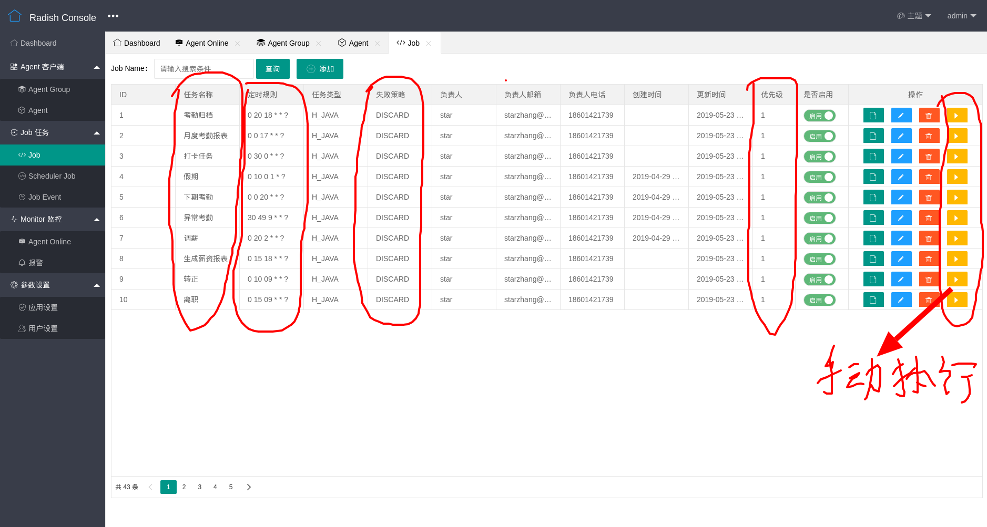

Slide 33
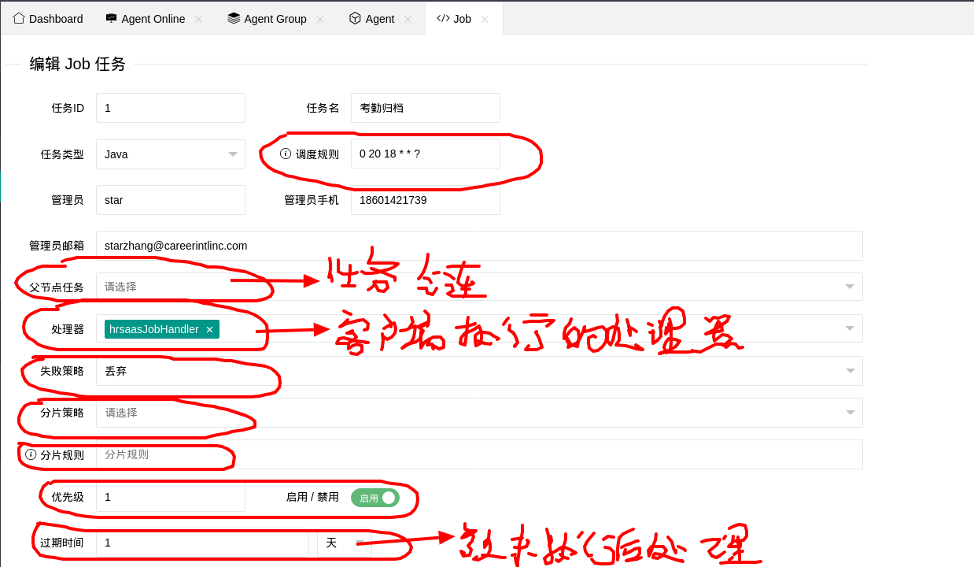

Slide 34
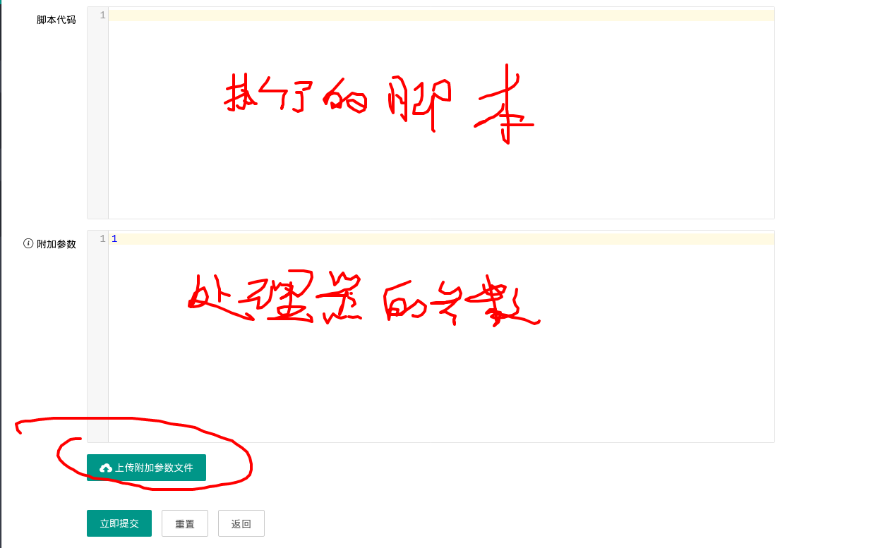

Slide 35
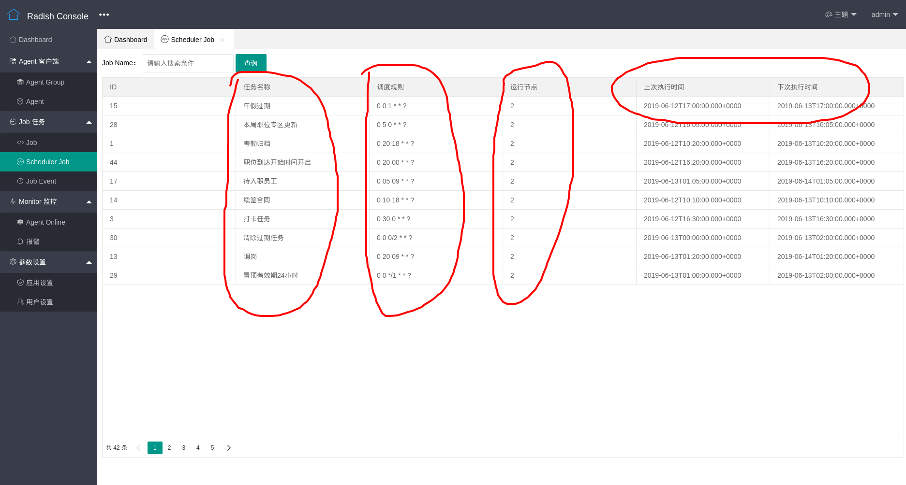

Slide 36
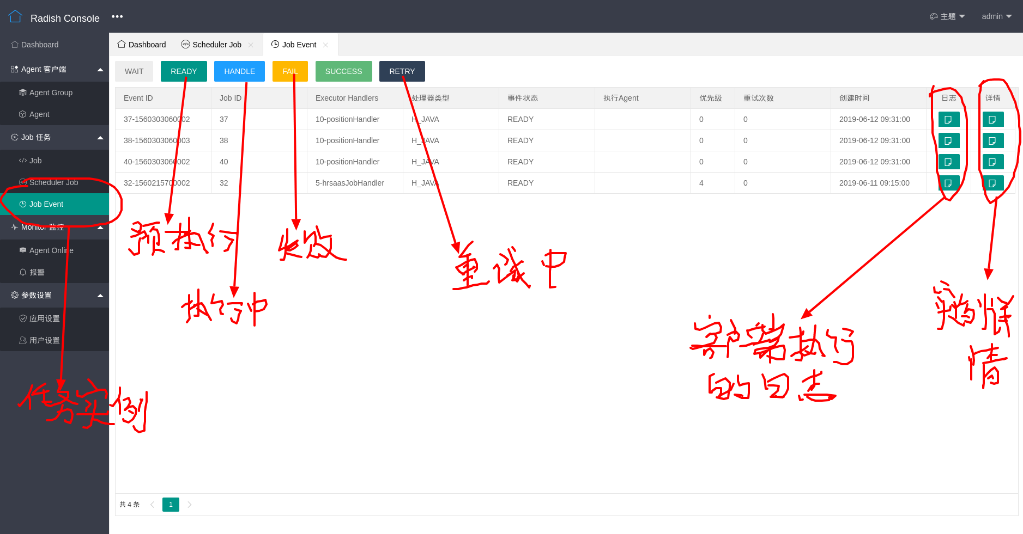

Slide 37
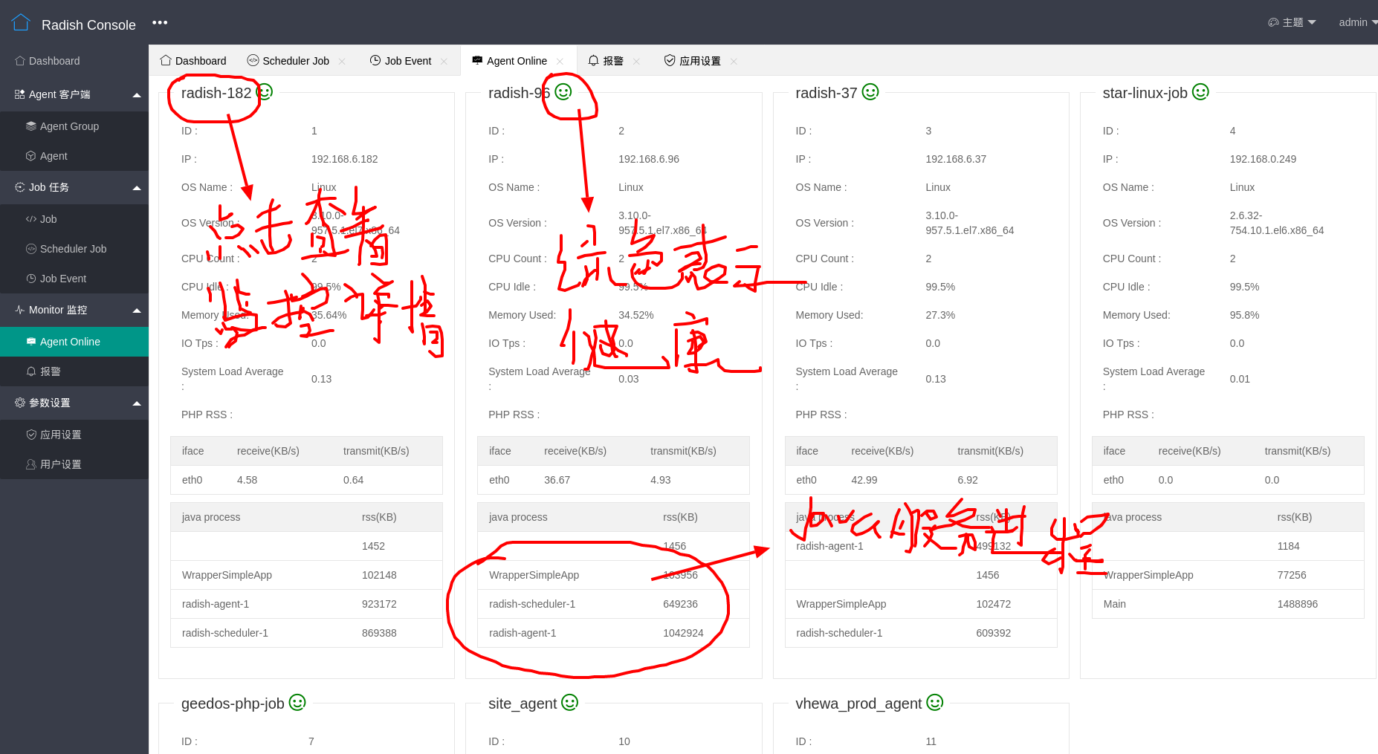

Slide 38
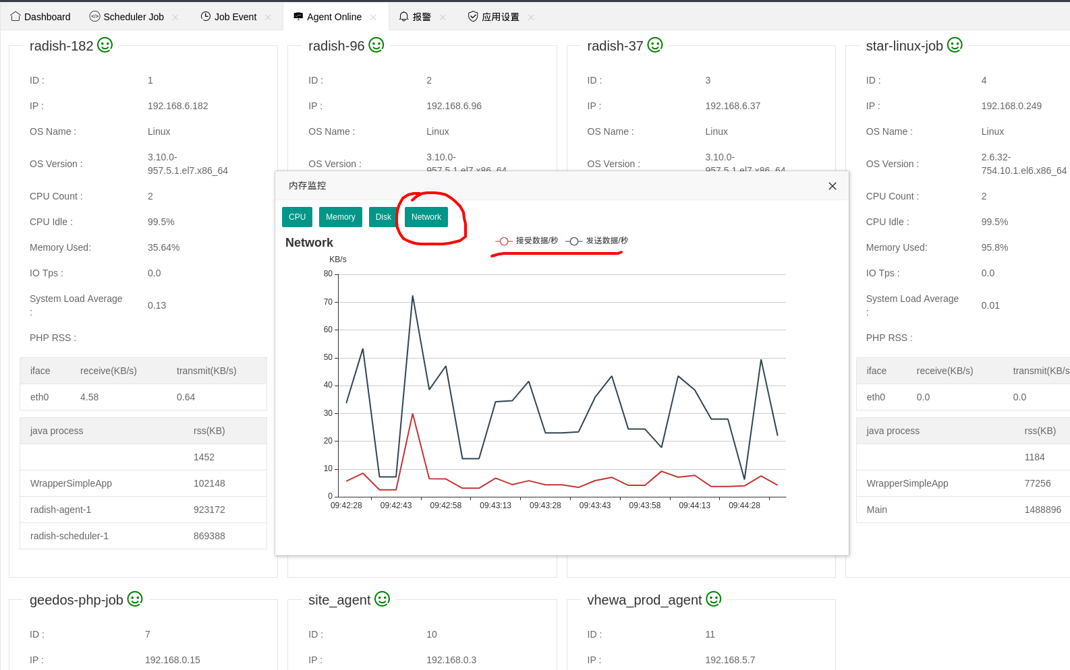

Slide 39
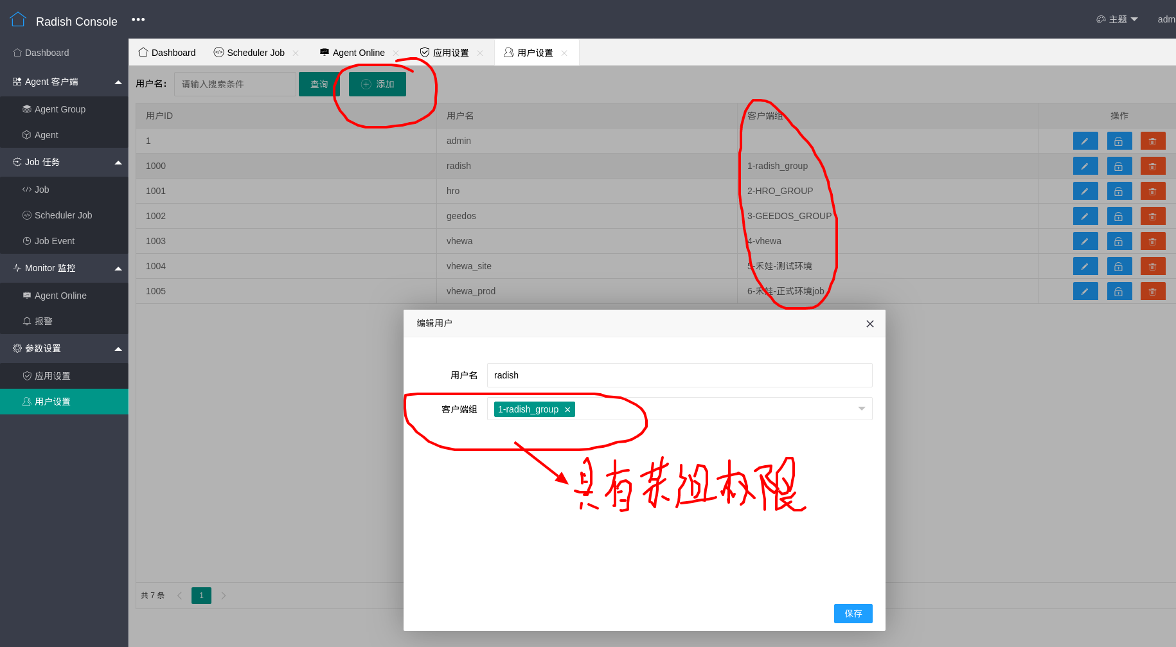

Slide 40
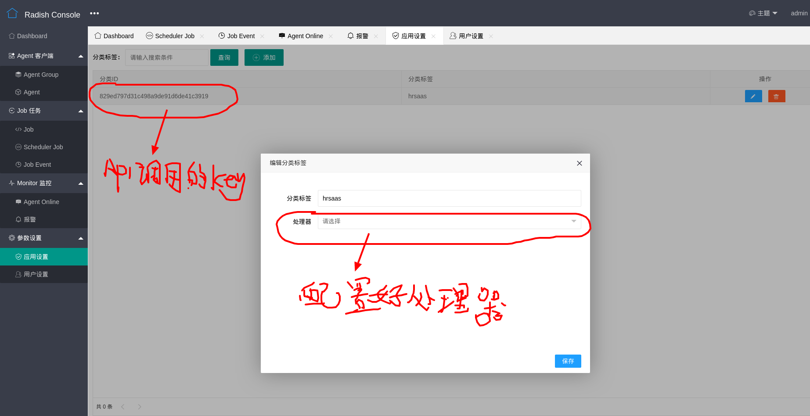

Slide 41
案例分析
06
—— 薪薪乐打卡任务

Slide 42
打卡任务需求
在系统设定的上下班时间自动创建任务提醒用户准时打卡
01
任务动态变化：随着系统设置动态修改打卡提醒。
02
执行时间要求严格：需要在一分钟内完成打卡提醒。
03
任务并发量高：同一时刻触发大量并行任务。

Slide 43
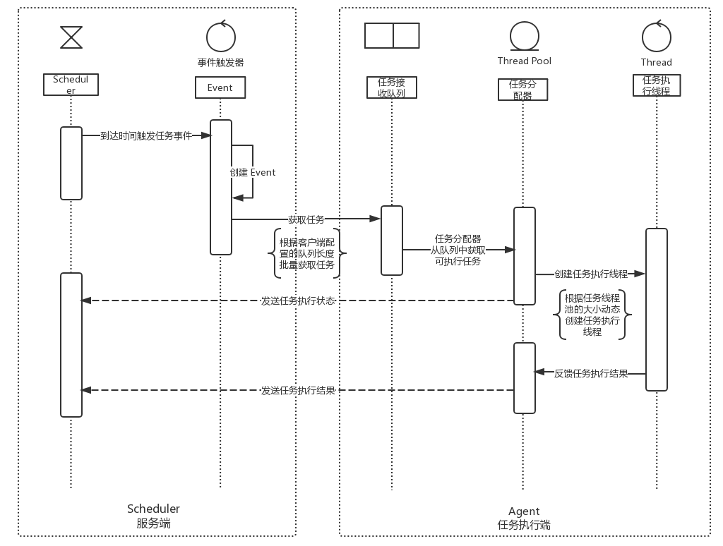
打卡任务触发执行时序图

Slide 44
打卡任务需求
01
任务动态变化：随着系统设置动态修改打卡提醒。
—— 通过接口动态创建和修改任务。
02
执行时间要求严格：需要在一分钟内完成打卡提醒。
—— 分布式集群化，保证再多的任务都能在第一时间触发。
03
任务并发量高：同一时刻触发大量并行任务。
—— 客户端通过队列缓存获取任务，并开启任务线程并发执行。

Slide 45
不足与改进
07
使用配置稍显繁琐。
任务定义稍显复杂。
任务控制粒度不足。
主动中断任务执行暂时没有找到解决方案。

Slide 46
THANK YOU

